Slide 1

Rohmatulloh fadhilah
212310103026

Slide 2
i

Slide 3
Link youtube
https://youtu.be/Al0PjEB-tw4

Slide 4
Pengertian rekursif
Rekursif adalah proses pemanggilan dirinya sendiri (fungsi atau prosedur). - Fungsi maupun prosedur yang memanggil dirinya disebut fungsi atau prosedur rekursif. - Fungsi antuk suatu bagian program yang mengembalikan (menghasilkan) hanya satu nilai
Base case adalah kasus di mana fungsi sudah dapat selesai secara langsung (misal: nilai return sudah diketahui) tanpa harus memanggil dirinya kembali.

Slide 5
Contoh kode sederhana
#rekursif adalah fungsi yang memanggil drinya sendiri
# 1. terminal condition //// base case
# 2. breakdown the problem def faktorial(angka):
# base case / terminal condition -> ketika angga = 0 maka => return 1
if angka == 0:
return 1 # breakdown => perkalian faktorial
return angka * faktorial(angka-1) n = int (input('masukkan agka: ')) hasil = faktorial(n)
print('faktorial dari '+ str (n) + ' adalah '+ str(hasil))
masukkan agka: 4
faktorial dari 4 adalah 24

Slide 6
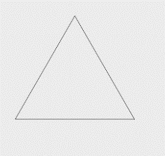
Progres awal

Slide 7
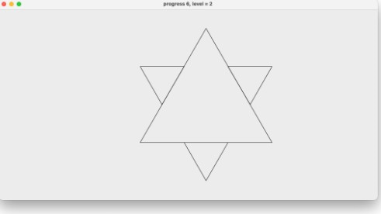
Progres ke 2

Slide 8
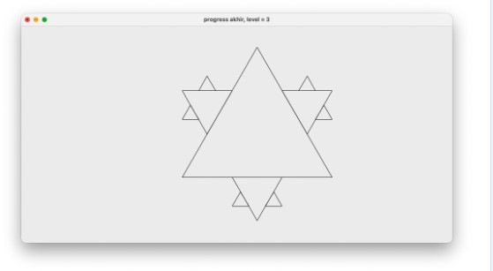
Progres ke 3

